Slide 1
cv and ml
generative models
Владимир Глазачев
cv в rosebud.ai

Slide 2
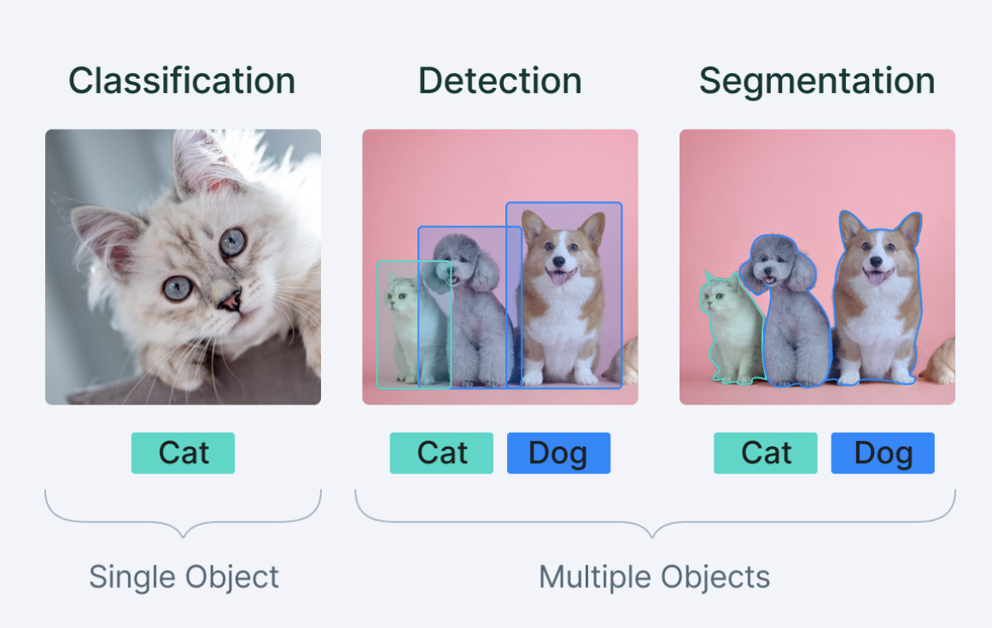
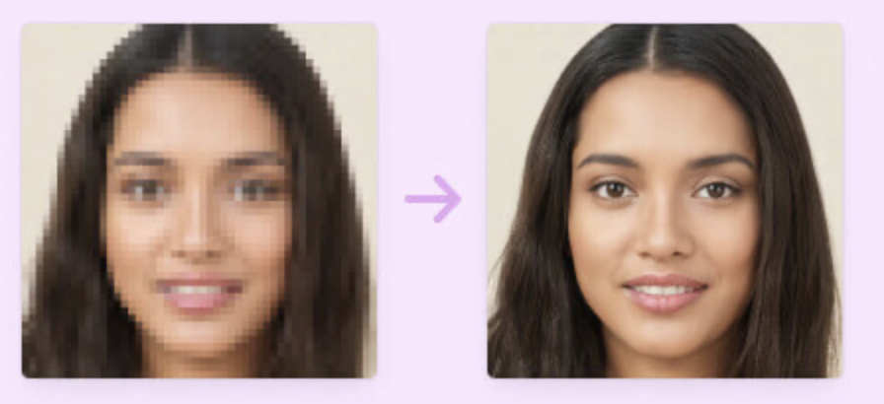
Умеем решать supervised задачи
Традиционные задачи
немного img2img если есть парный датасет
умеем разумно сравнивать изображения (perceptual loss)

Slide 3
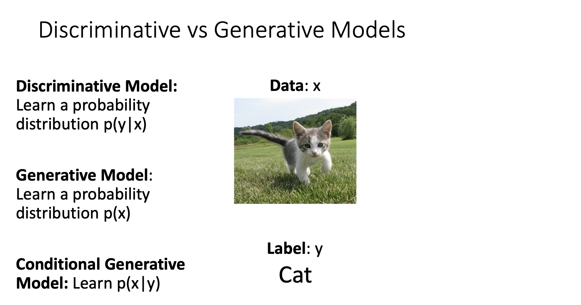

Slide 4
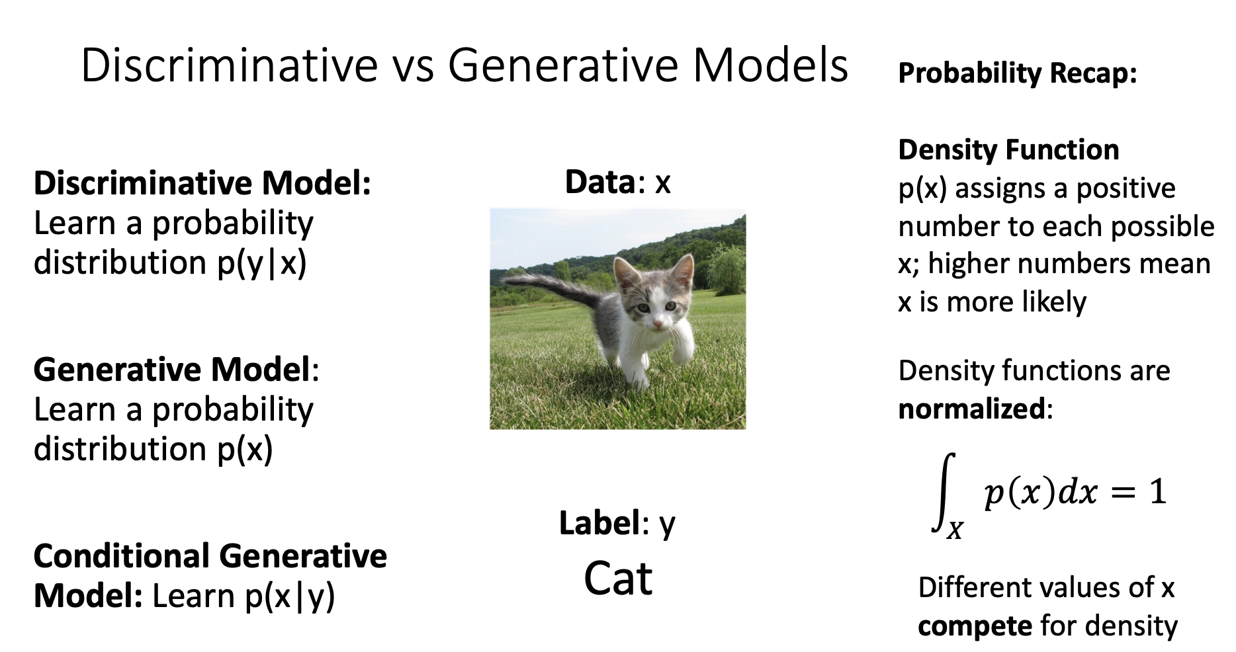

Slide 5
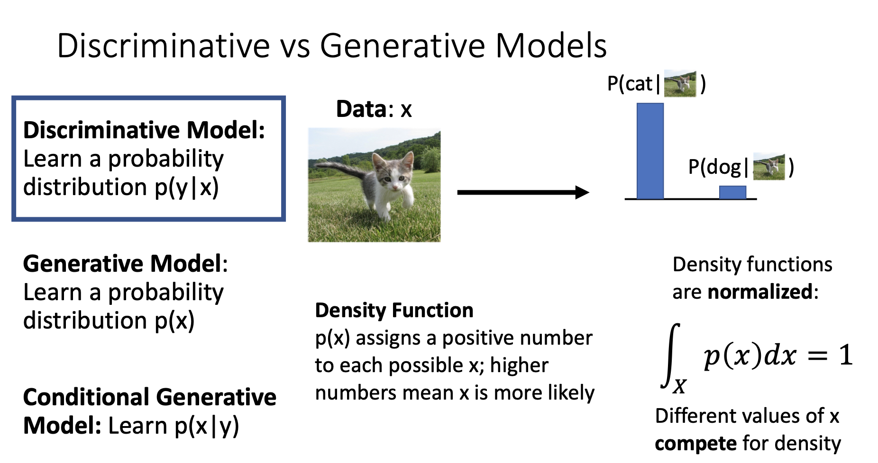

Slide 6
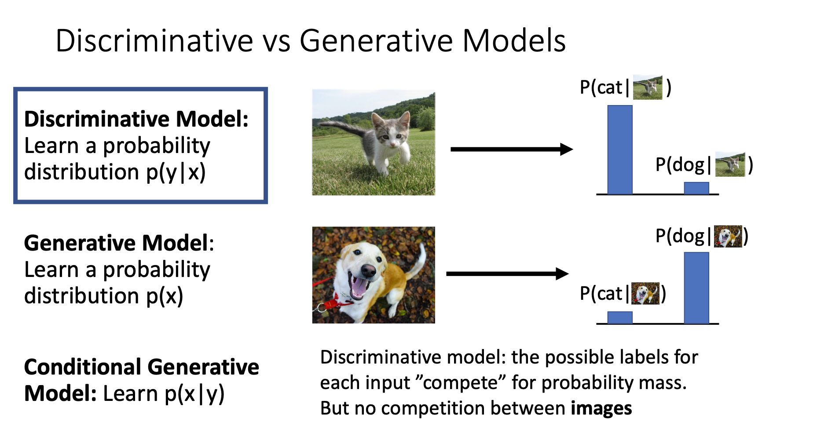

Slide 7
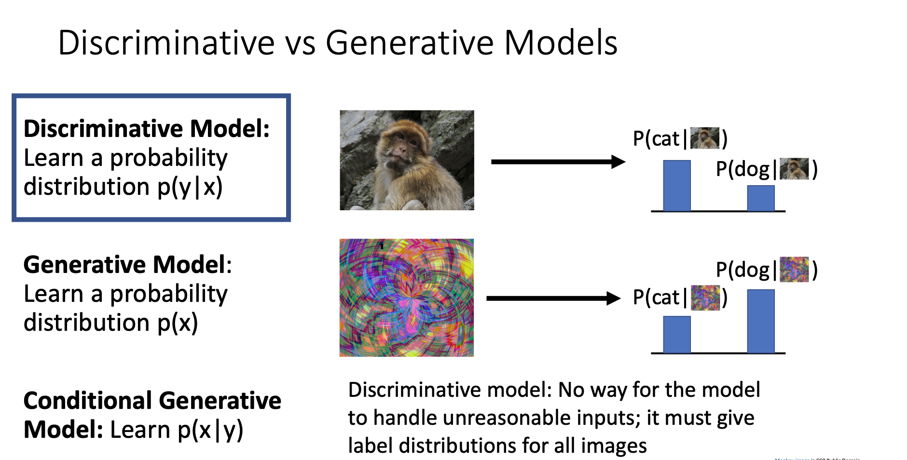

Slide 8
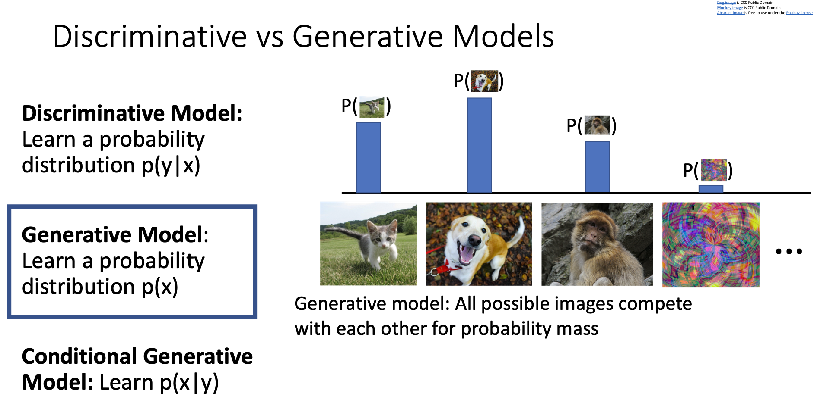

Slide 9
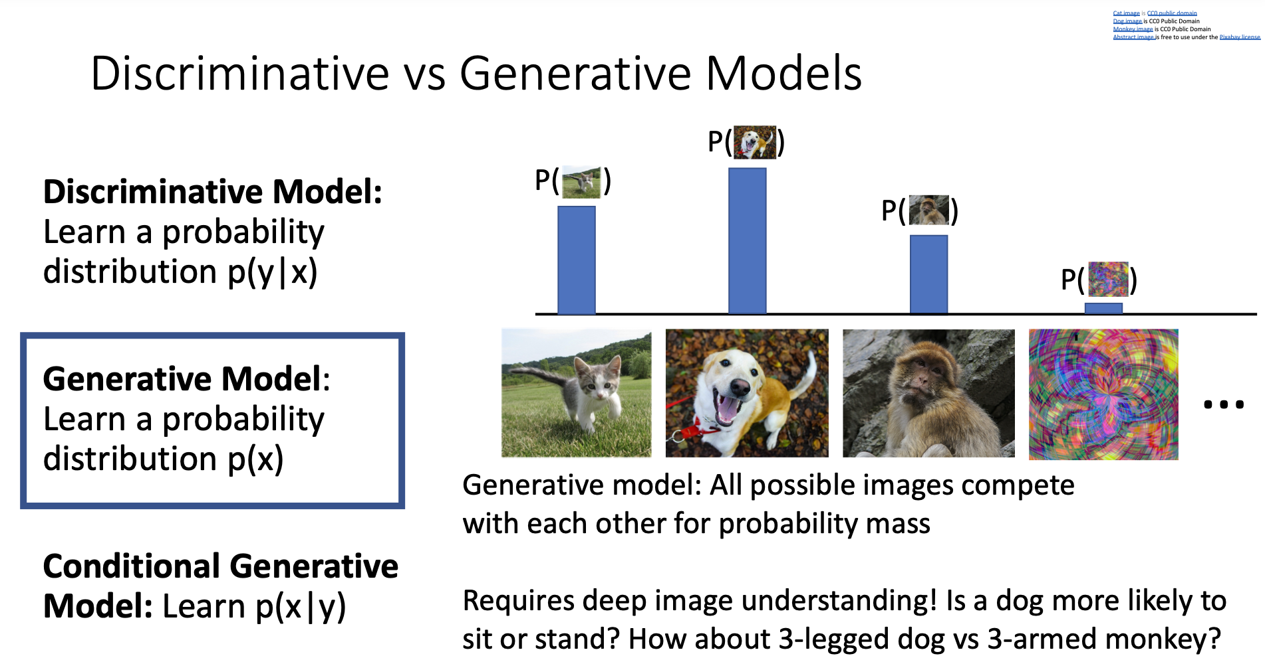

Slide 10
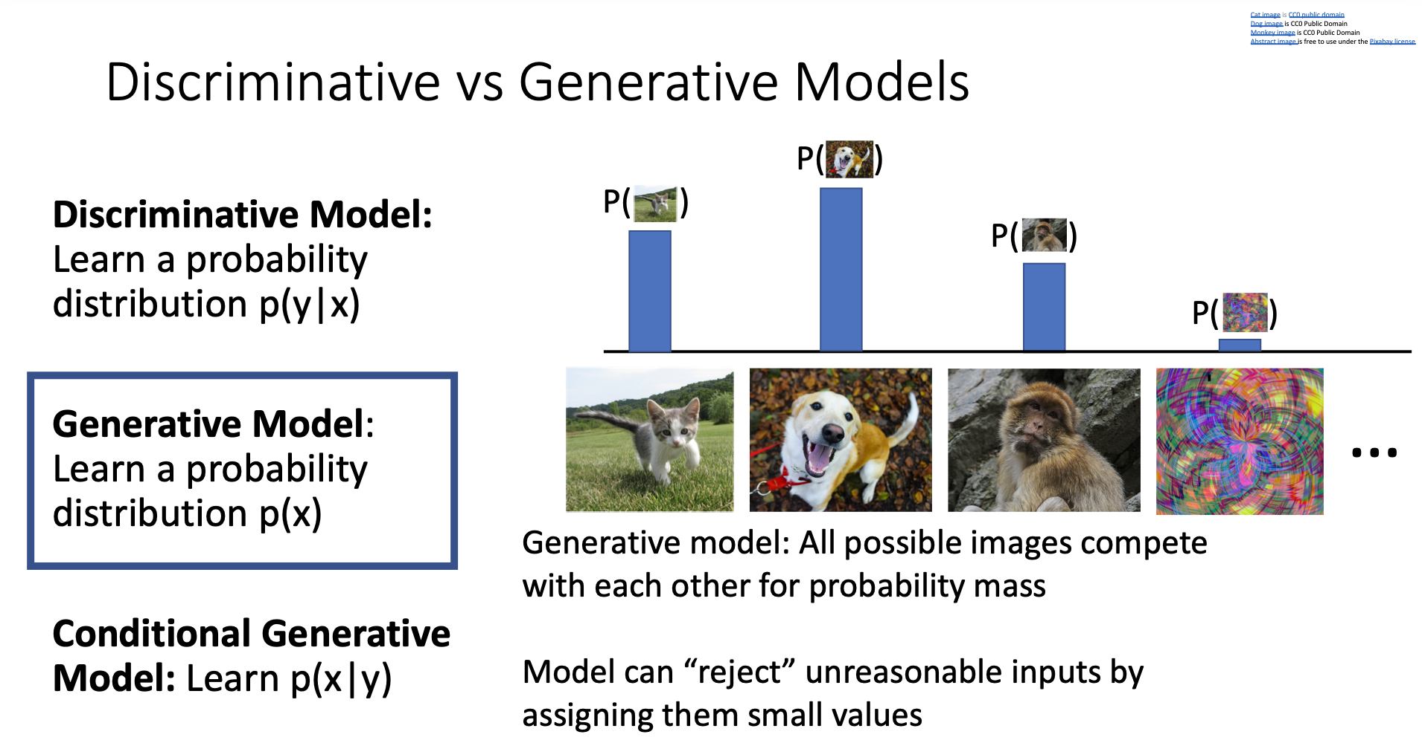

Slide 11
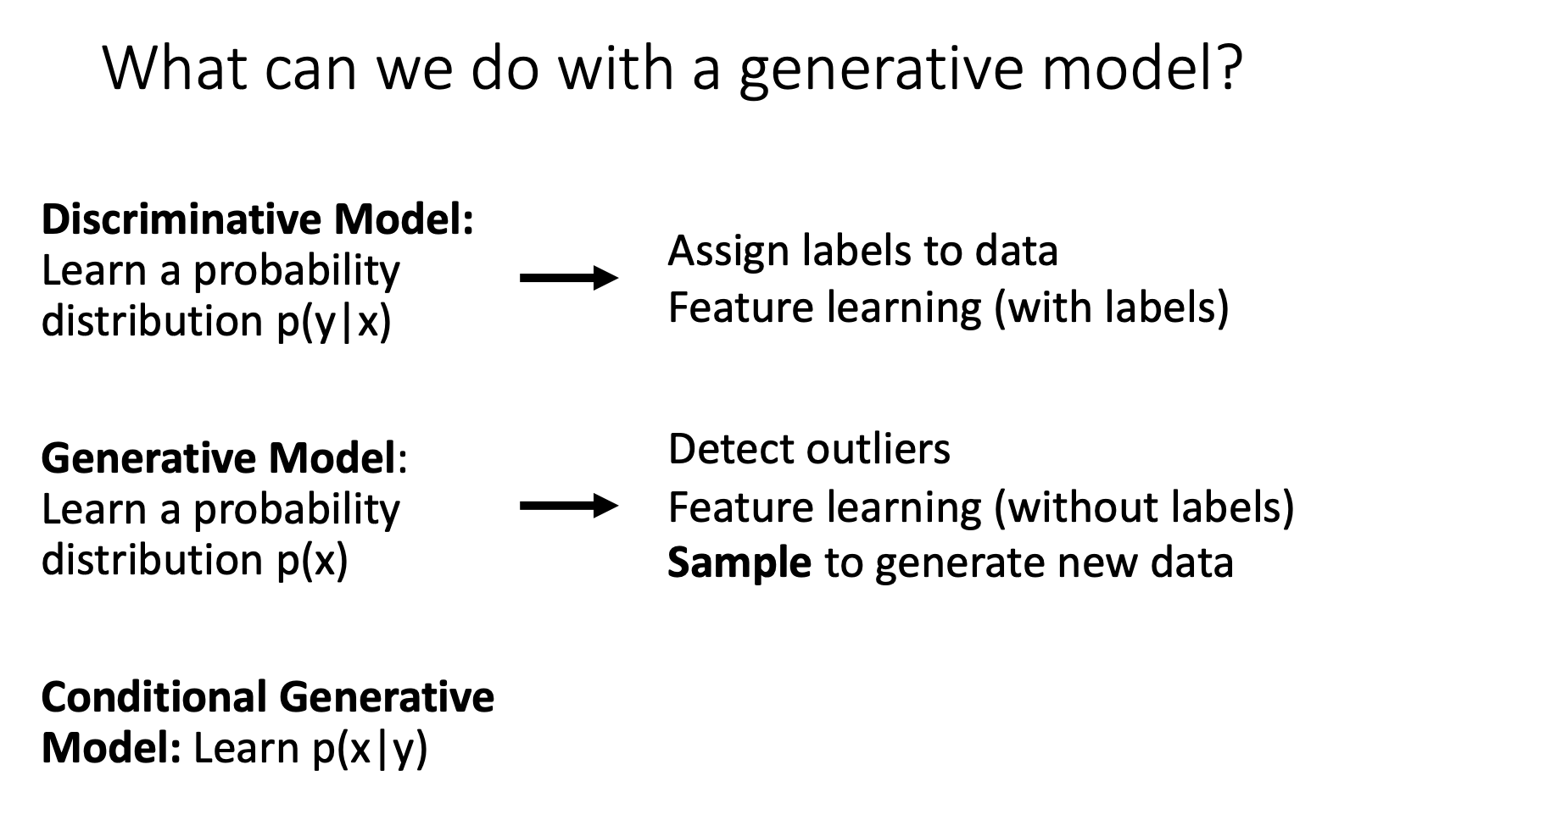

Slide 12
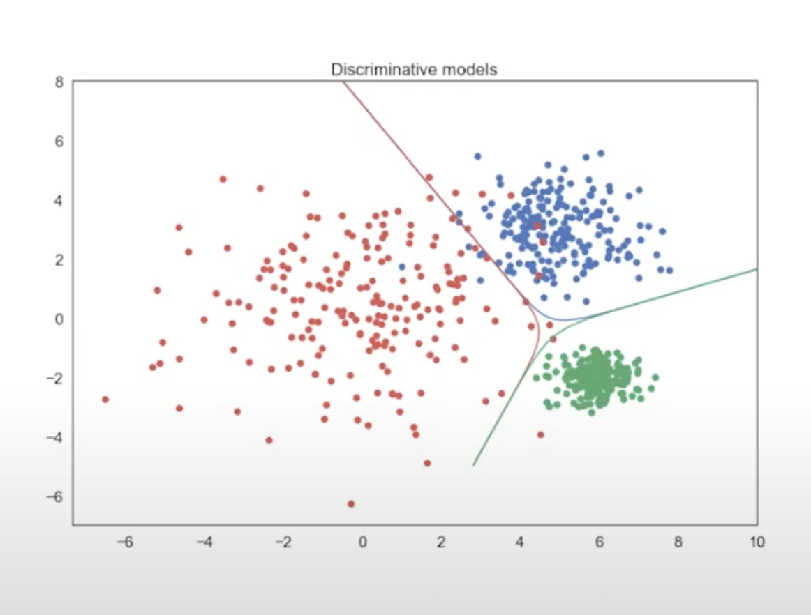
У нас есть дискрииминативная модель

Slide 13
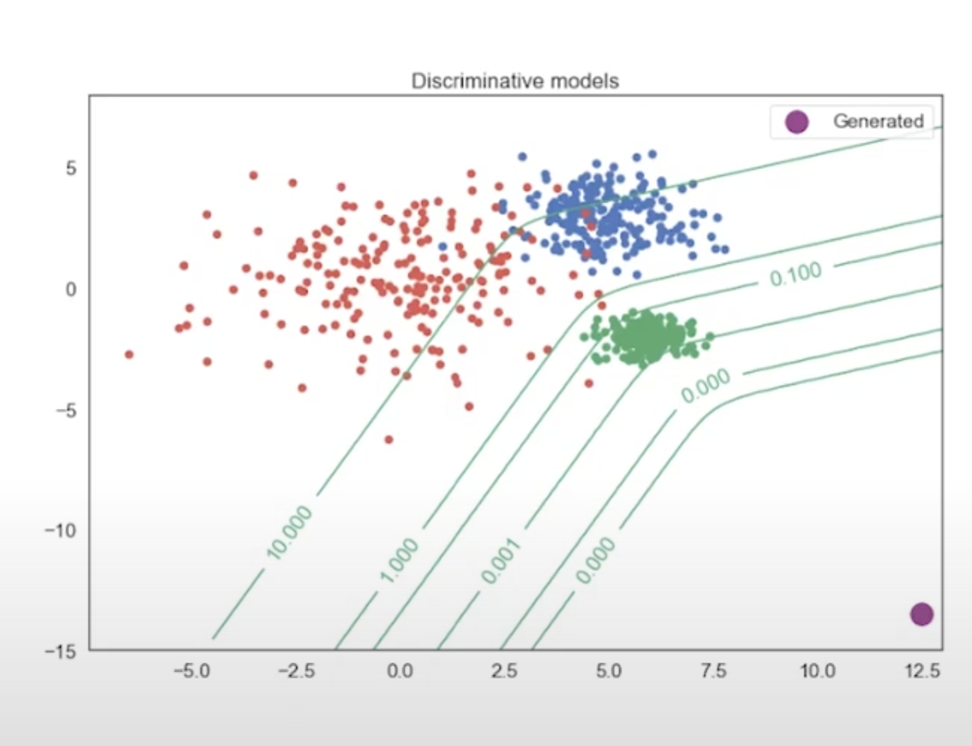
У нас есть дискрииминативная модель
Классификация на 3 класса
Хотим сгенерировать точку зеленого класса
Инициализируем рандомную точку (x, y)
Считаем предсказание, считаем -log(p(y | x)) и делаем градиентый шаг по нему - обновляем (x, y)

Slide 14
У нас есть дискрииминативная модель
Классификация на 3 класса
Хотим сгенерировать точку зеленого класса
Инициализируем рандомную точку (x, y)
Считаем предсказание, считаем -log(p(y | x)) и делаем градиентый шаг по нему - обновляем (x, y)
максимизируем принадлежность к классу

Slide 15
У нас есть дискрииминативная модель
Классификация на 3 класса
Хотим сгенерировать точку зеленого класса
Инициализируем рандомную точку (x, y)
Считаем предсказание, считаем -log(p(y | x)) и делаем градиентый шаг по нему - обновляем (x, y)
максимизируем принадлежность к классу
точка уехала куда то далеко, хоть и правильно разделена :)

Slide 16
У нас есть дискрииминативная модель
Для картинок можно попробовать сделать тоже самое, но картинки не получится - будет прост какой то шум который модель распознает как нужный класс

Slide 17
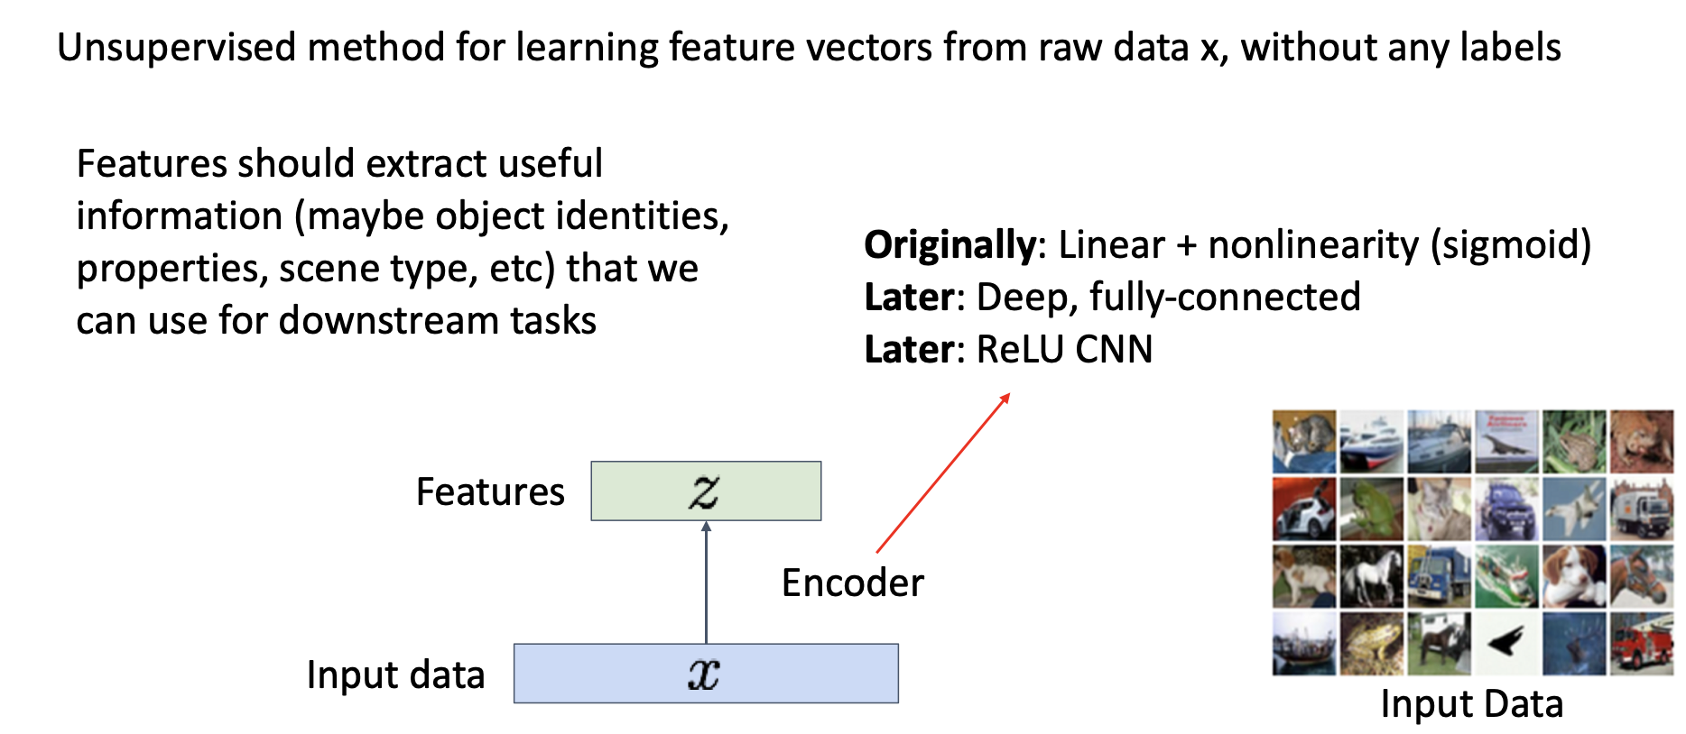
Autoencoder

Slide 18
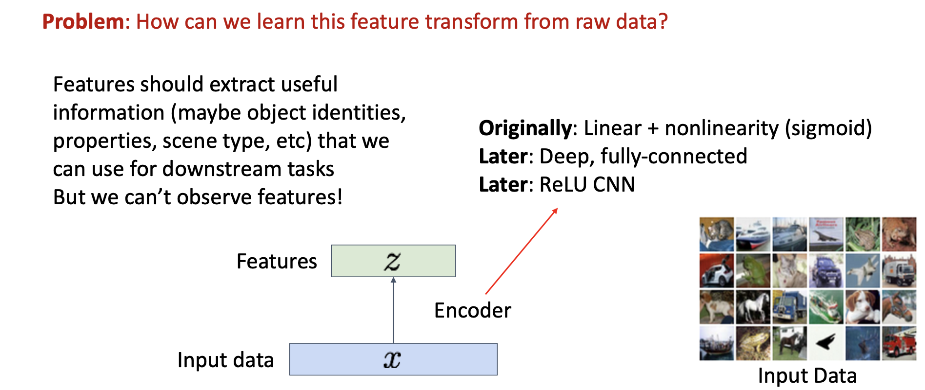
Autoencoder

Slide 19
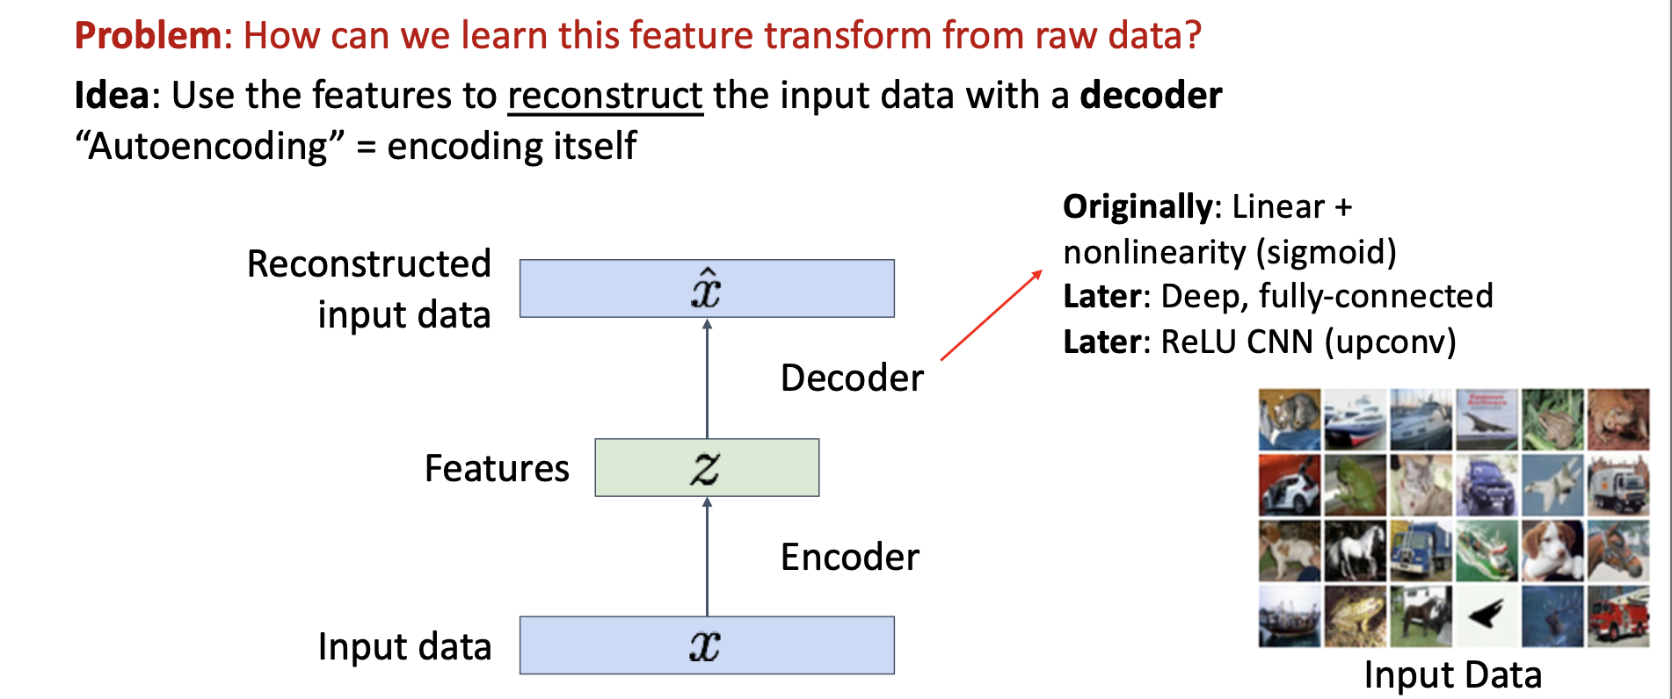
Autoencoder

Slide 20
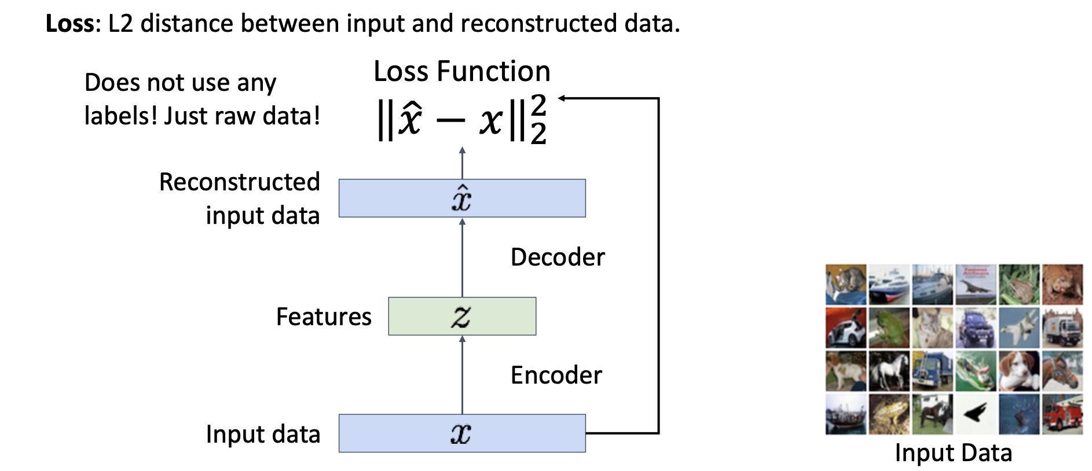
Autoencoder

Slide 21
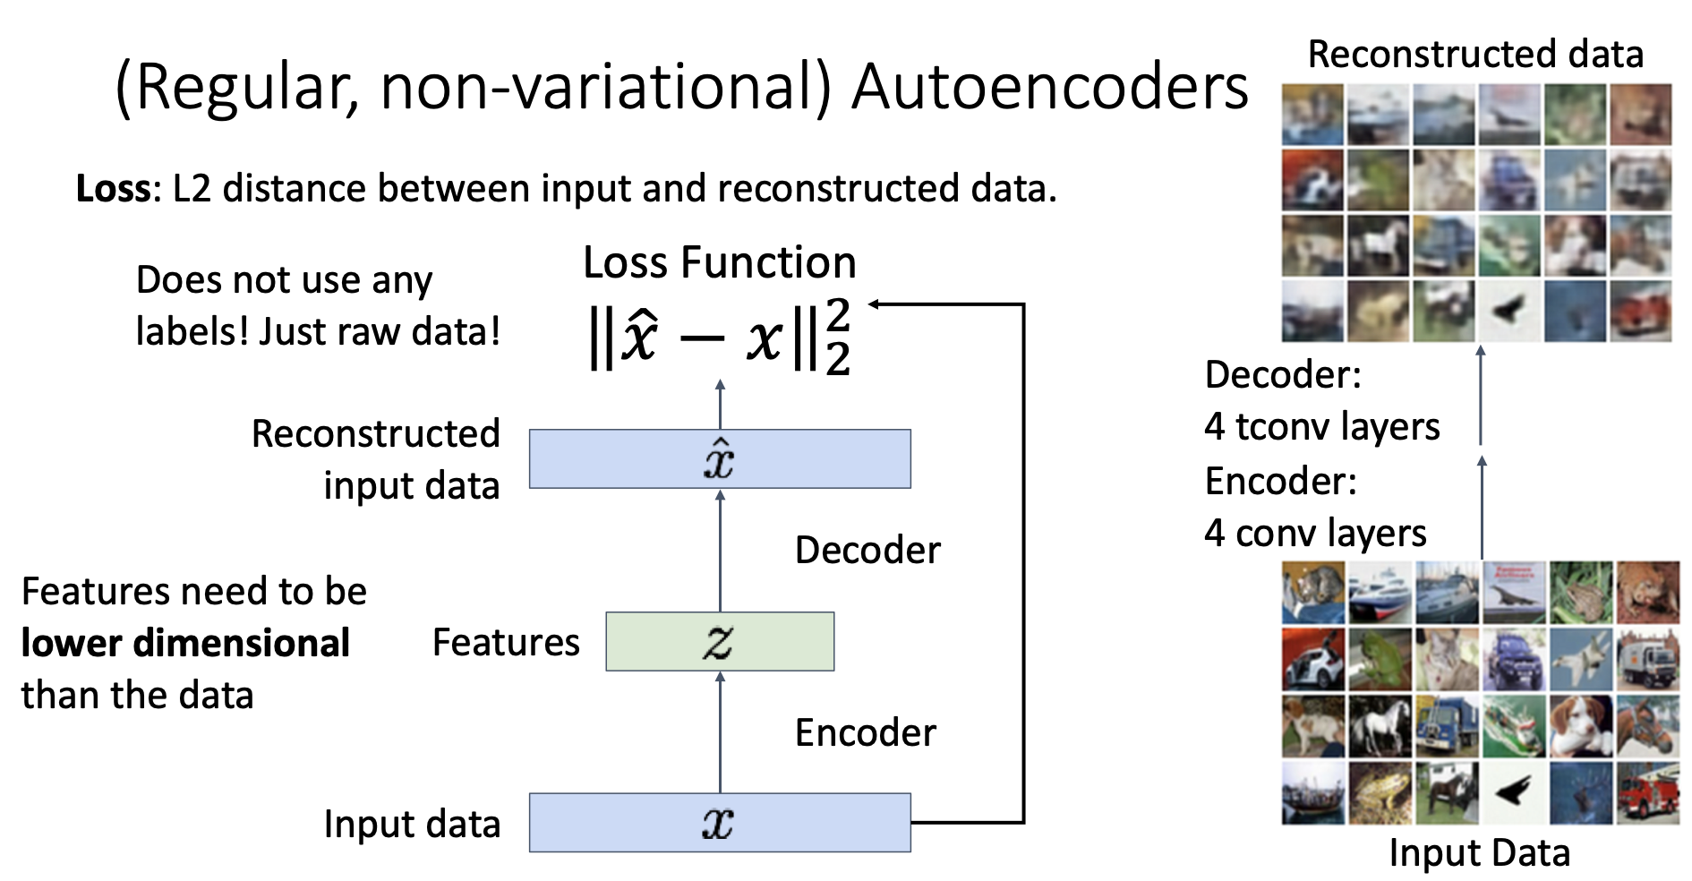
Autoencoder
Можно добавить сюда еще наш perceptual loss и станет получше

Slide 22
Autoencoder
Что то напоминает - UNET это тоже автоенкодер но мы к нему пришли через другую задачу
Через автоенкодер можно решать задачи поиска аномалий:
обучаем на данных без аномалий, они должны хорошо реконструироваться
если пришла аномалия на инференсе - у нее будет большая ошибка реконструкции
Задачу генерации это нам пока решать не помогает - у автоенкодера нет способа семплировать новые данные
Идеи?
Мы упростили задачу, нам надо семплировать не всю картинку (входные данные) а только компактное пространство фич
Можно как нибудь обусловить его, чтобы у фич были вероятностные свойства

Slide 23
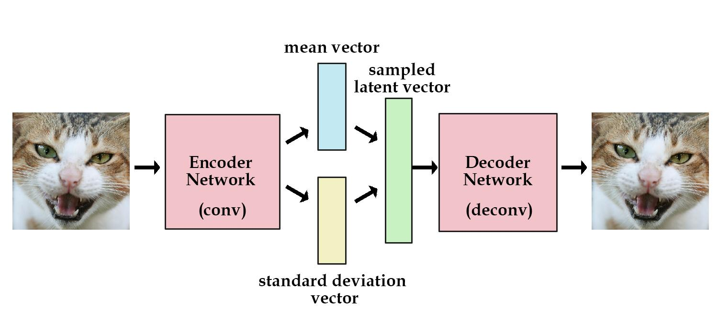
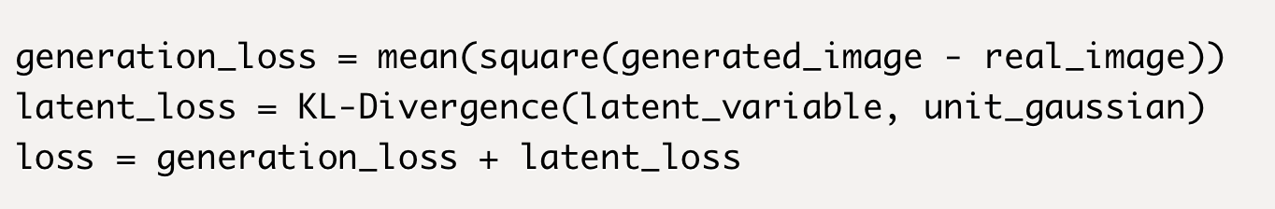
Variational Autoencoder

Slide 24
Variational Autoencoder
Форсим фичи жить в нормальном распределении
В момент генерации - семплируем из нормального распределения и отдаем в декодер

Slide 25
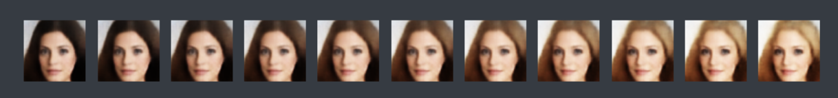
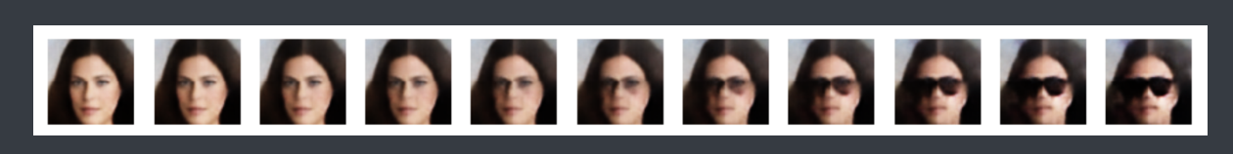
Variational Autoencoder
Можно делать арифметику в пространстве фич!
Можно искать направления фич (где находятся люди в очках или блондины)
Все что работает для норм распределения - работает и тут (сумма - нормальное)

Slide 26
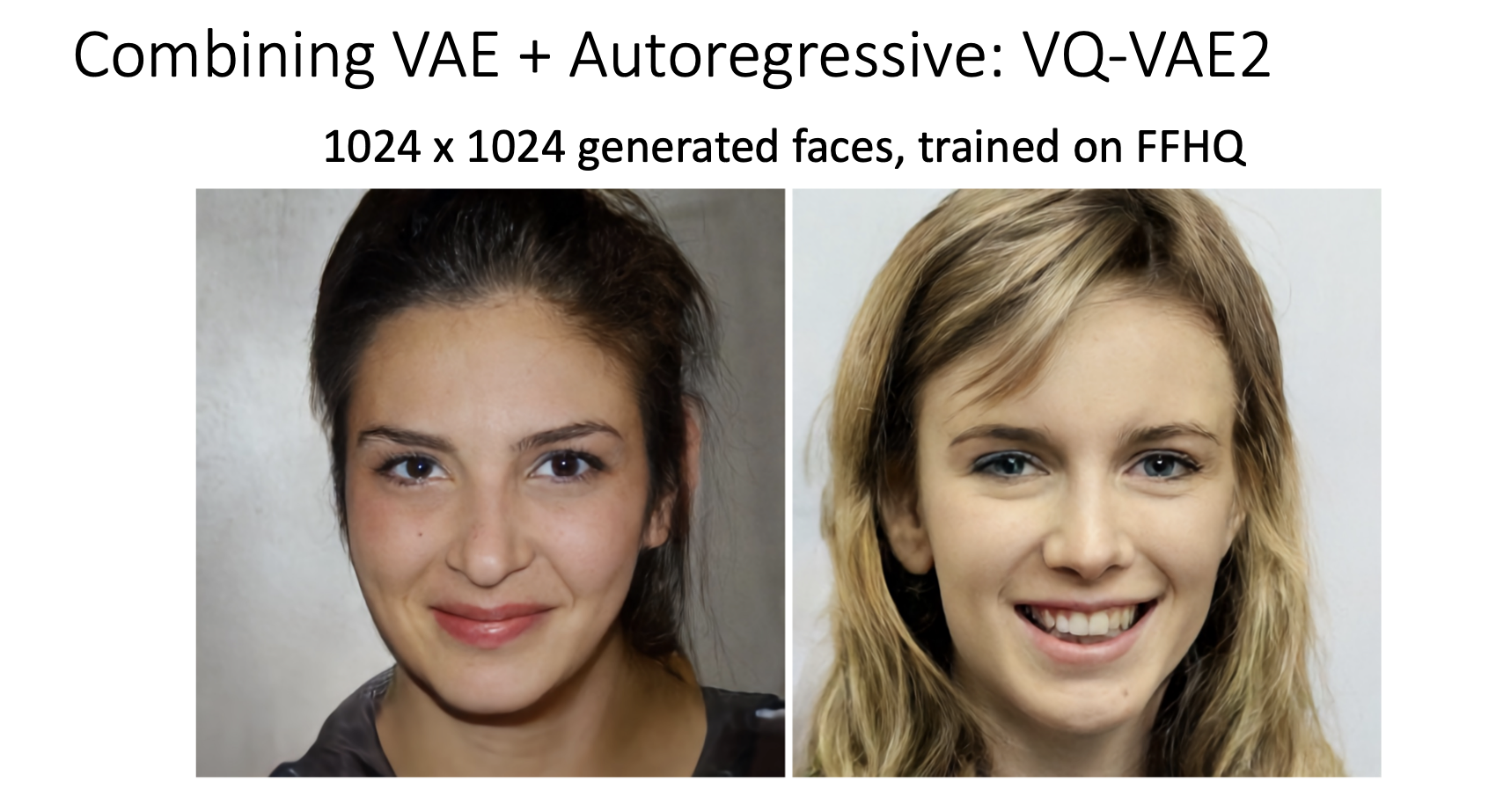
Variational Autoencoder

Slide 27
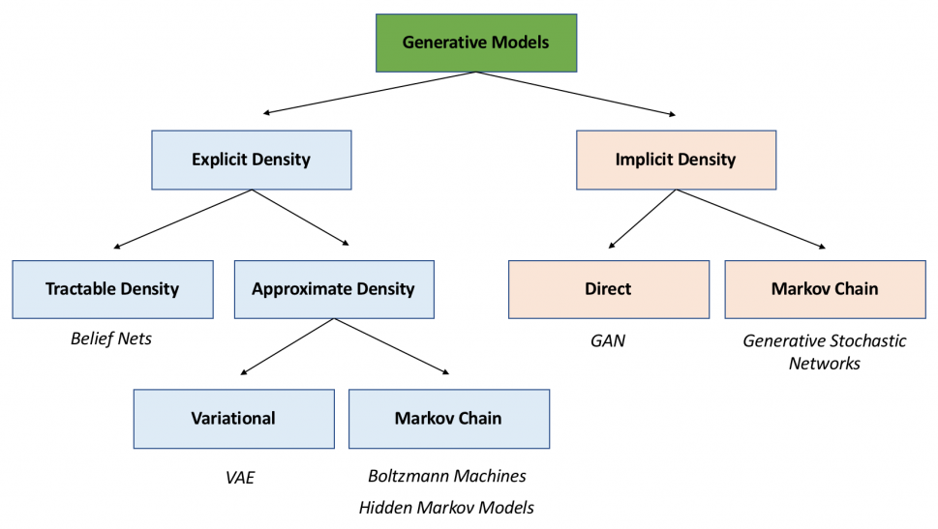

Slide 28
Дальше будет про ганы

Slide 29
GAN
Generative Adversarial Network
У нас есть X данные (изображения) из распределения p
Мы хотим научиться семплировать из p новые данные
Мы не хотим знать/учить p, мы просто хотим новые данные

Slide 30
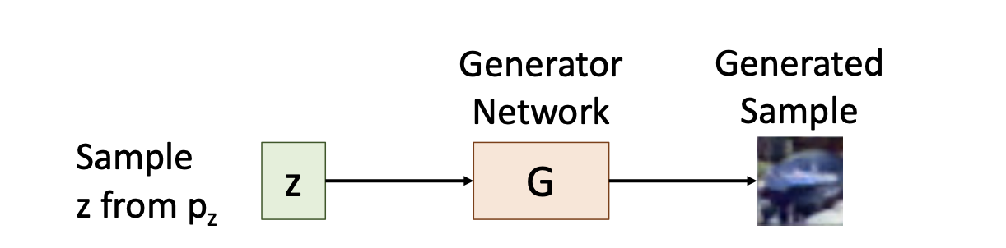
GAN
Generative Adversarial Network
У нас есть X данные (изображения) из распределения p
Мы хотим научиться семплировать из p новые данные
Мы не хотим знать/учить p, мы просто хотим новые данные

Slide 31
GAN
Generative Adversarial Network
У нас есть X данные (изображения) из распределения p
Мы хотим научиться семплировать из p новые данные
Мы не хотим знать/учить p, мы просто хотим новые данные
чего не хватает чтобы это обучить?

Slide 32
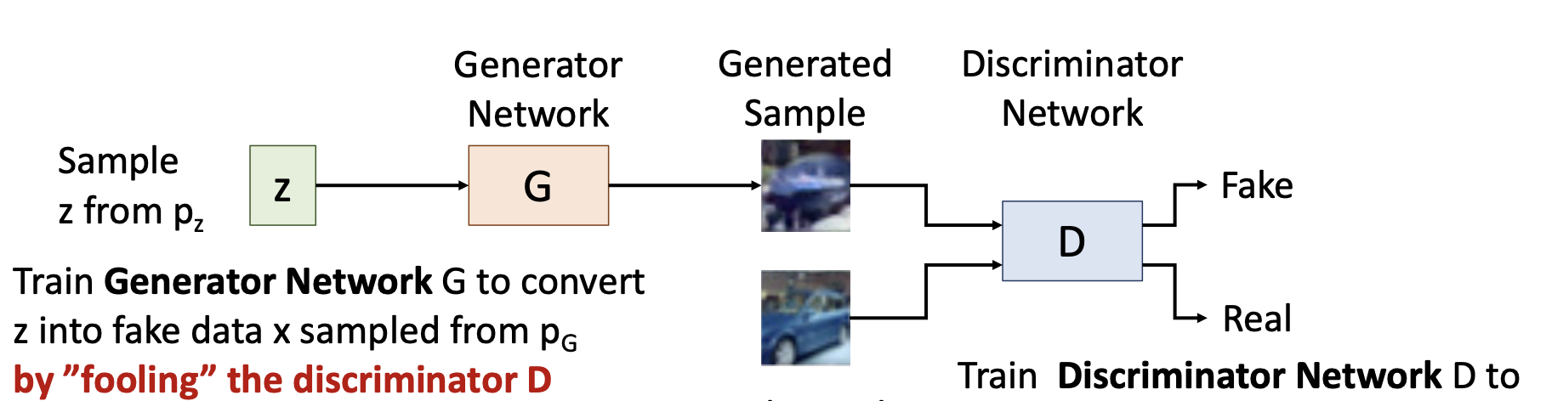
GAN
Не хватало loss function
Давайте добавим модель классификатор (в терминологии ганов - дискриминатор)
И будем обучать его параллельно генератору, фейковая картинка или настоящая

Slide 33
GAN
Не хватало loss function
Давайте добавим модель классификатор (в терминологии ганов - дискриминатор)
И будем обучать его параллельно генератору, фейковая картинка или настоящая
Надеемся что они что то выучат :)

Slide 34
GAN
Не хватало loss function
Давайте добавим модель классификатор (в терминологии ганов - дискриминатор)
И будем обучать его параллельно генератору, фейковая картинка или настоящая
Надеемся что они что то выучат :)

Slide 35
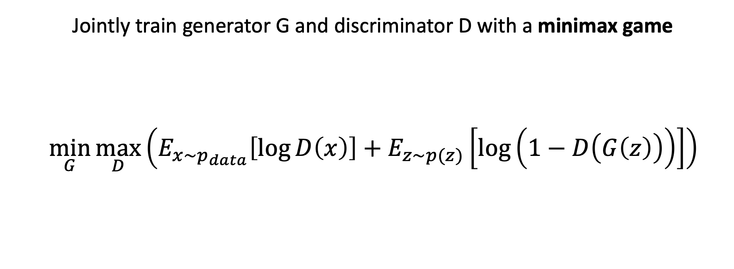
GAN Loss

Slide 36
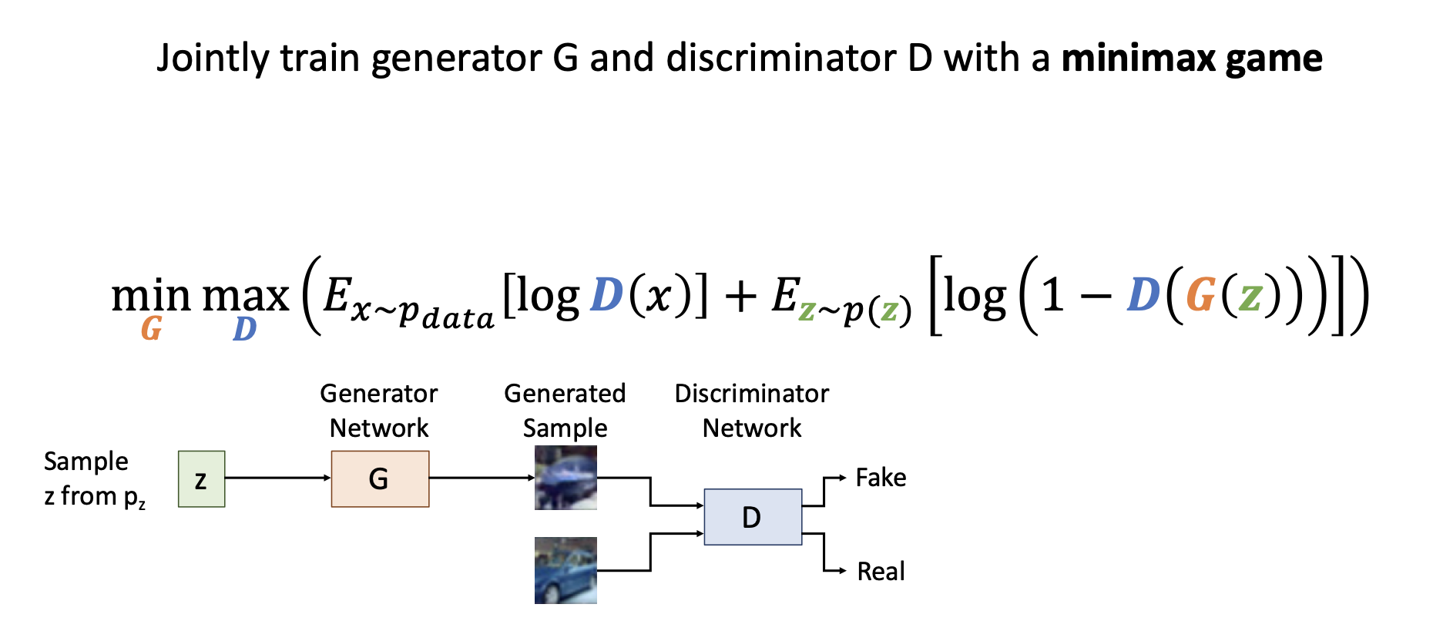
GAN Loss

Slide 37
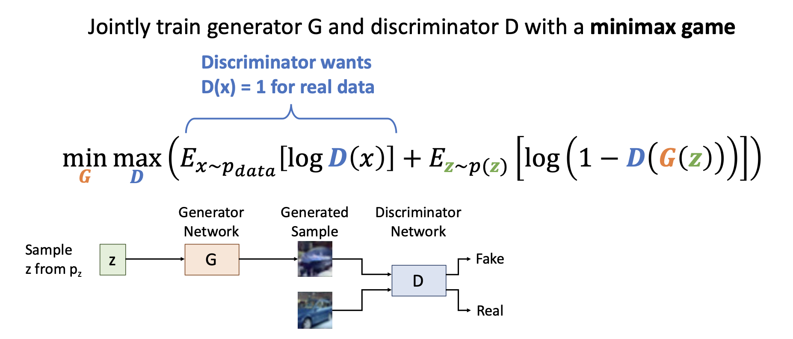
GAN Loss

Slide 38
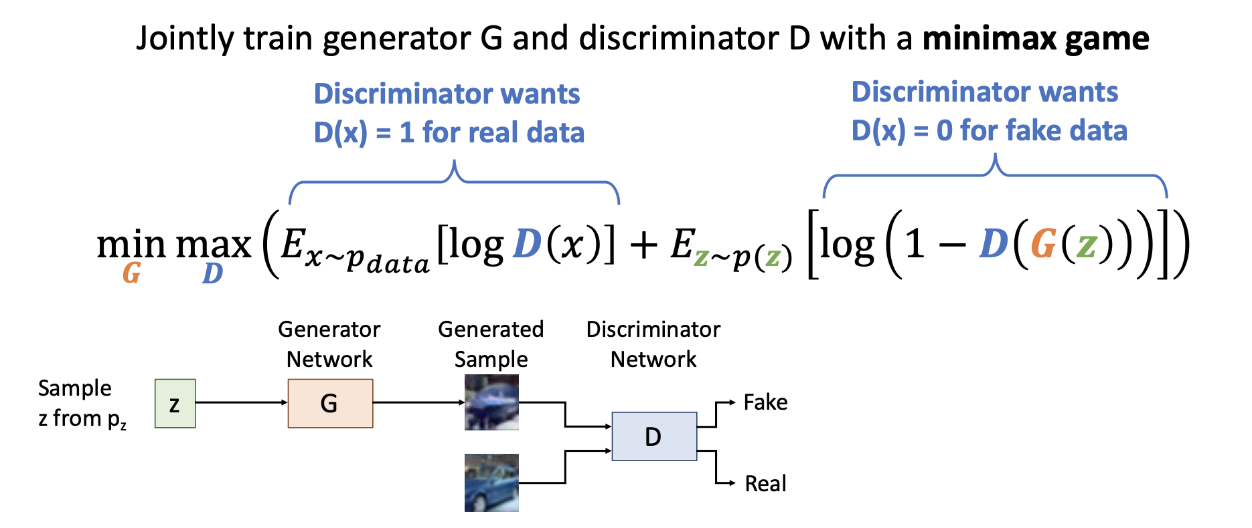
GAN Loss

Slide 39
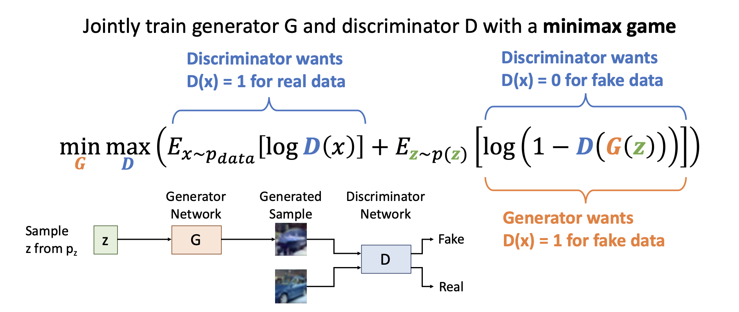
GAN Loss

Slide 40
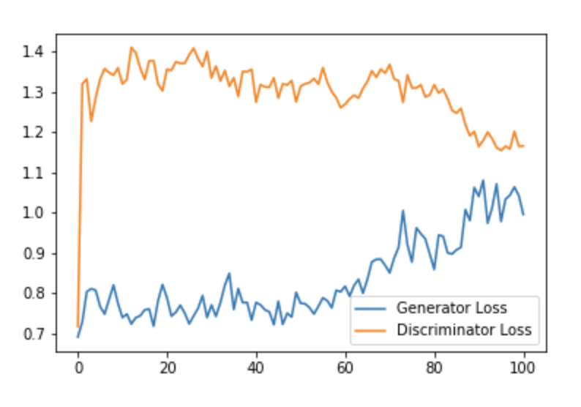
Проблемы - нет одного лосса

Slide 41
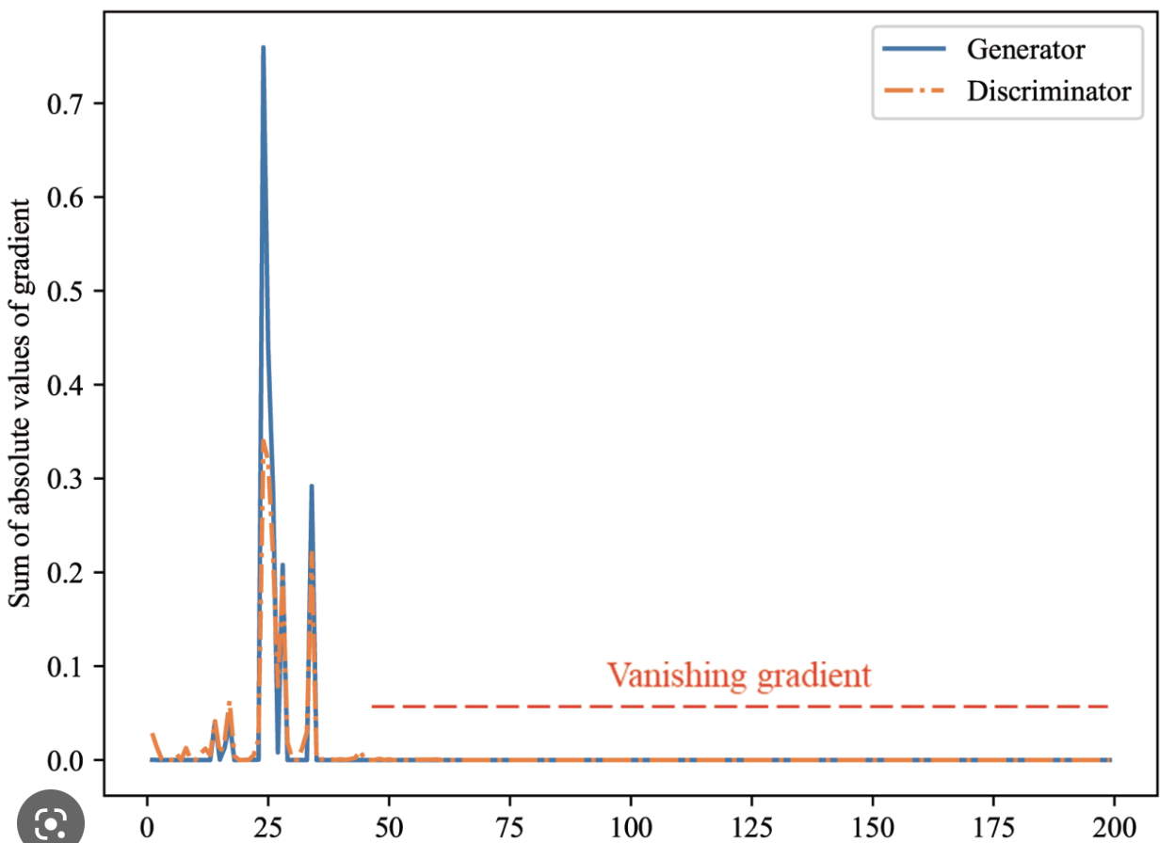
Проблемы - vanishing gradient

Slide 42
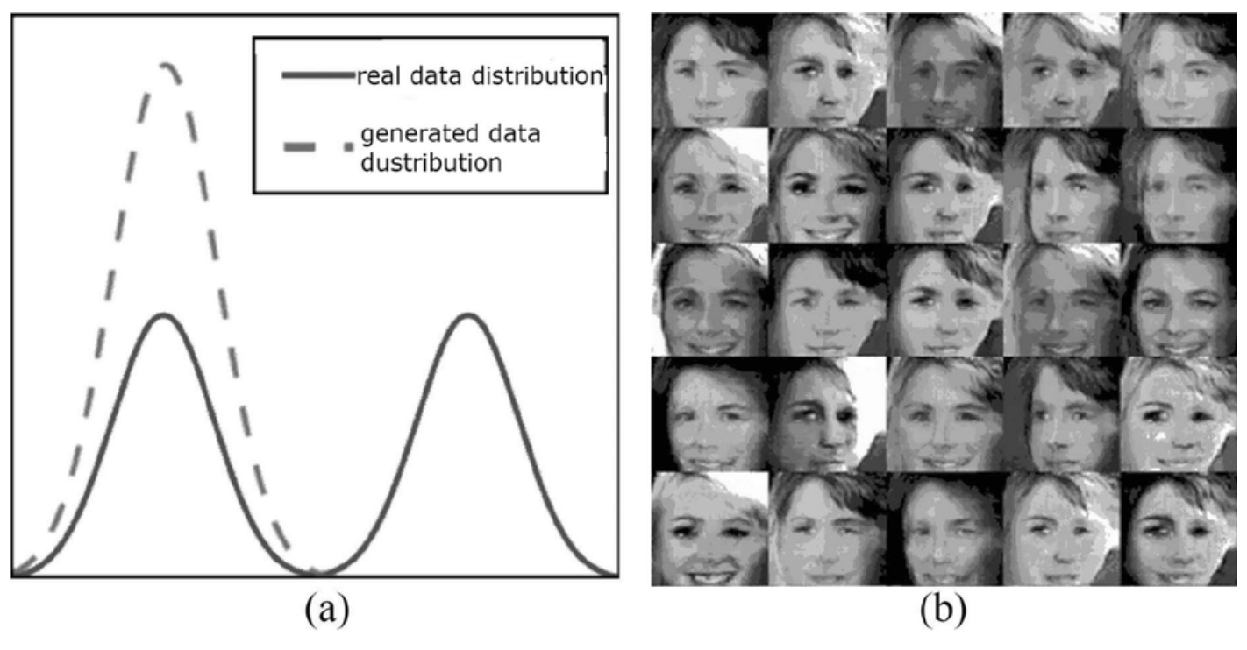
Проблемы - mode collapse

Slide 43
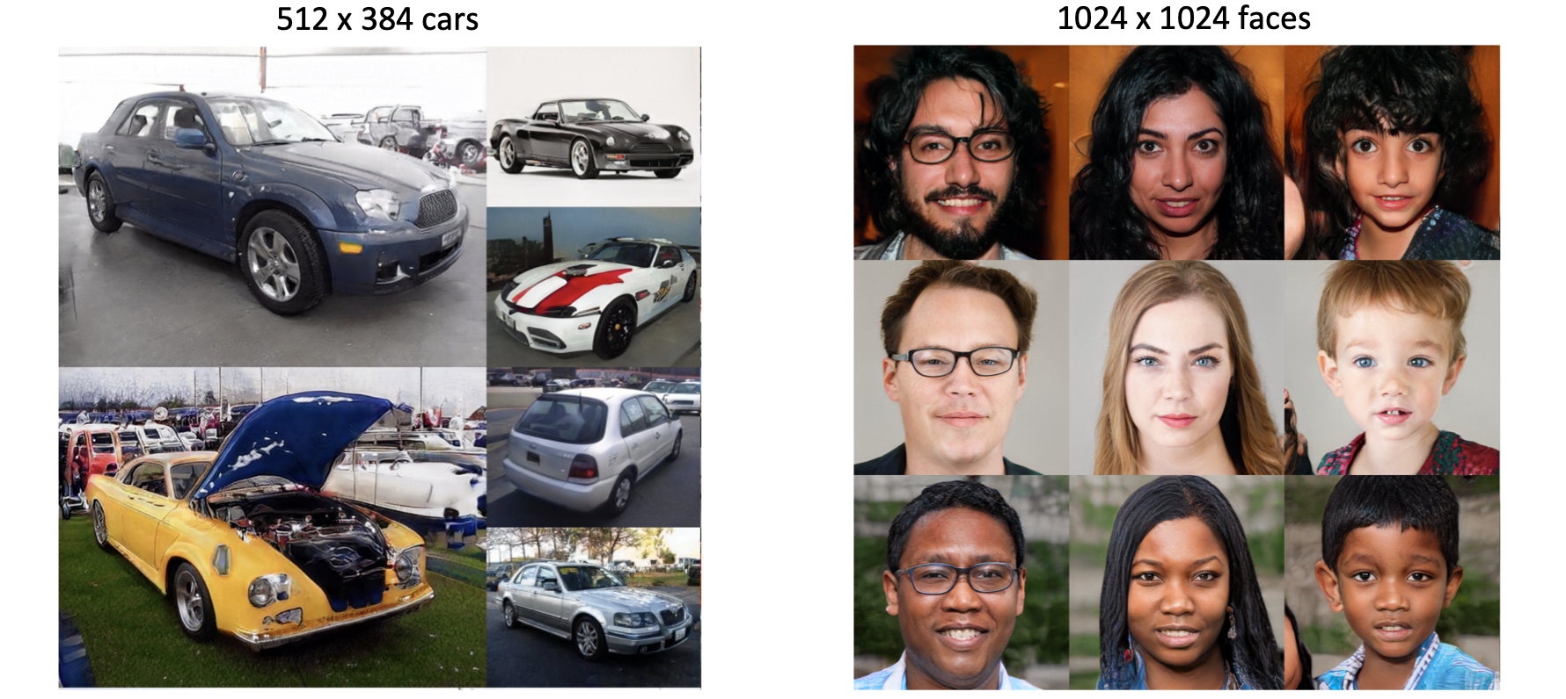

Slide 44
